Slide 1

SommarKUL 2025!
Aktiviteter och evenemang anpassade för personer inom LSS och socialpsykiatri i Söderhamn.
Juli- Augusti 2025

Slide 3
Äntligen är sommaren här!
SOMMARKUL är till för dig som har stöd eller boende inom LLS eller socialpsykiatrin inom Söderhamns kommun.
SOMMARKUL´S häfte ger dig information om olika aktiviteter och evenemang som du är välkommen att delta i under sommaren 2025.
SOMMARKUL innehåller flera olika aktiviteter som till exempel prova på fotboll, badresa, Hänga på Verkstäderna eller grilla korv på en skogspromenad
Aktiviteterna
Aktiviteterna genomförs av föreningar eller studieförbund.
Om du har behov av ledsagning så behöver din ledsagare följa med på aktiviteten.
Ledsagare följer med kostnadsfritt på alla aktiviteter och förutsätts att deltaga i aktivitet om personen man medföljer behöver hjälp.
Mer information finns när du bläddrar i häftet.
Kostnad och betalning
Deltagande är kostnadsfritt under 2025
Men det är viktigt att du anmäler dig innan och att du meddelar om du inte kommer till en anmäld aktivitet
Intresseanmälan
Du anmäler dig till de aktiviteter du önskar att delta i. Välj gärna flera aktiviteter!
Fyll i dina önskemål i länken som finns i häftet eller via qr-koden och skicka in den senast 30 juni.
Aktiviteter med för få anmälningar kommer inte att genomföras.
Ev avanmälan görs så snart som möjligt till therese.nilsson@soderhamn.se viktigt att man också meddelar vilken aktivitet man avanmäler sig till så vi kan förmedla till arrangör.
Hoppas vi ses i sommar!
Söderhamns kommun och det lokala föreningslivet

Slide 4
Sommarpassets aktivitetskalender 2025
Det här låter roligt!
LÖPANDE
Måndagar Prova på att spela fotboll
JULI
Onsdag 9/7 Häng på Verkstäderna
Onsdag 30/7 Caféfika på Kvarnen
Torsdag 31/7 Baddag i Skärgården
AUGUSTI
Onsdag 6/8 Grilla på Västra Berget
Fredag 8/8 Sommarfest på Stenö
Fredag 8/8 Titta på fotbollsmatch
Onsdag 13/8 Häng på Verkstäderna
Söndag 29/8 Titta på fotbollsmatch
SEPTEMBER
Fredag 12/9 Titta på fotbollsmatch
Fredag 21/9 Titta på fotbollsmatch
Fredag 27/9 Titta på fotbollsmatch

Slide 5
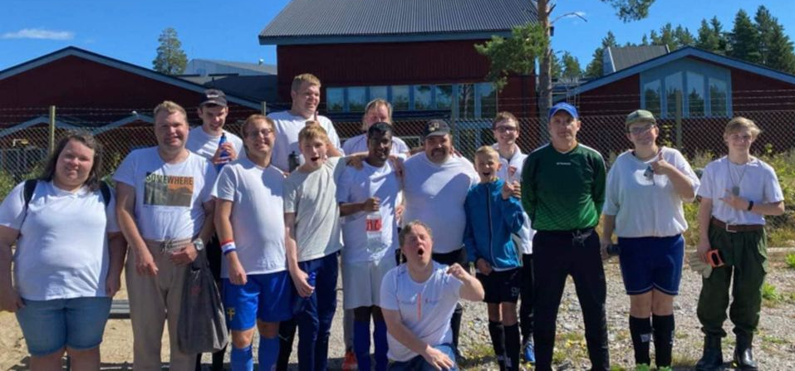
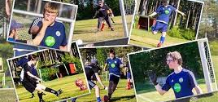

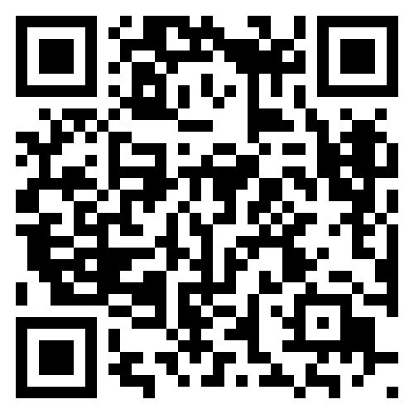
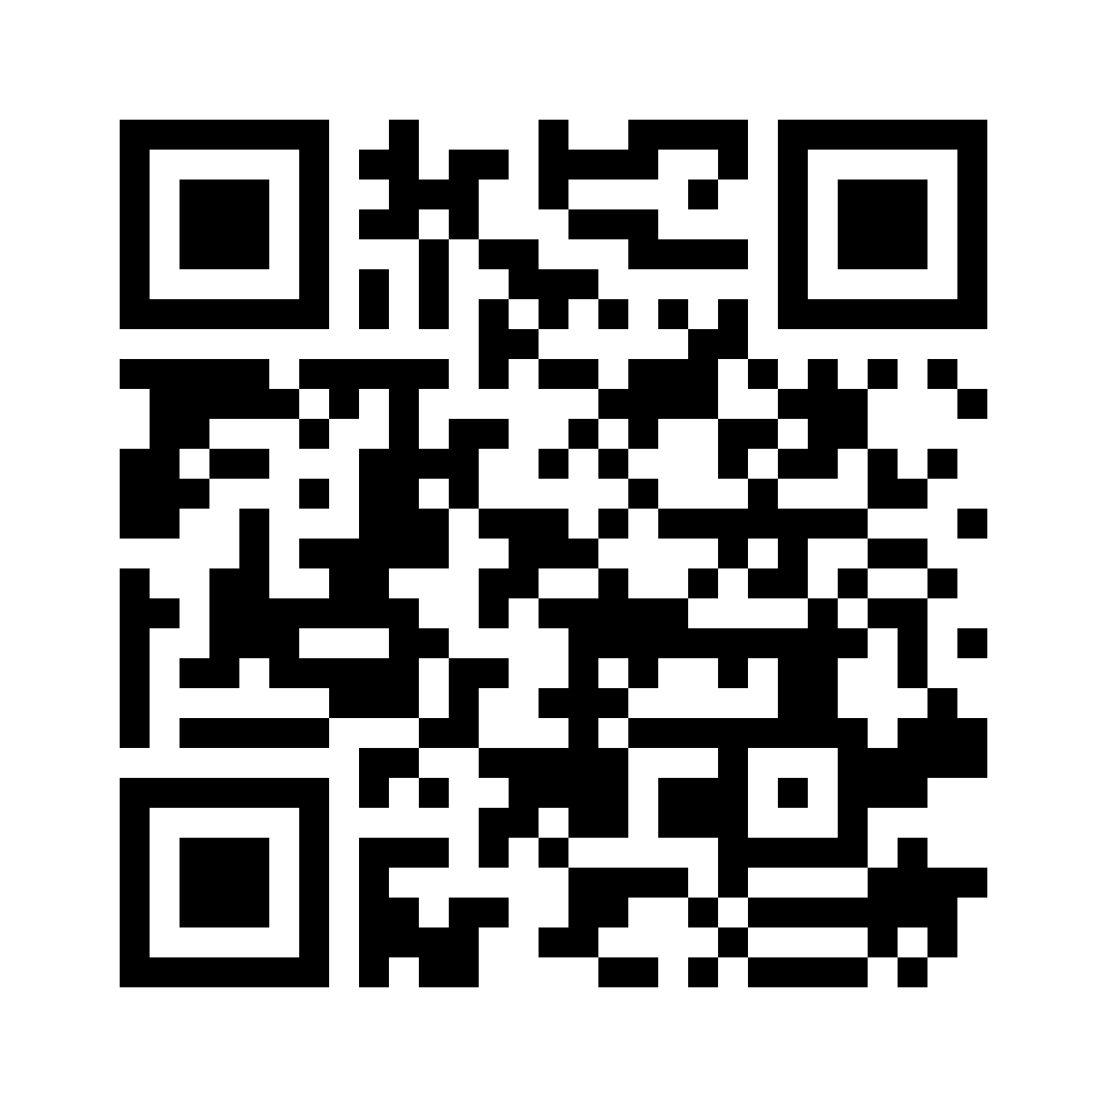

Prova på att spela fotboll
Måndagar kl. 18.30-19.30
Plats: Hällåsen
Badvallen eller Dina-hallen
Anmälan:
Klicka här för anmälan
eller scanna QR-kod
Prova på fotboll varje måndag!
Häng med och prova på fotboll med Söderhamns Fotbollsförening.
Är du redan spelare är du välkommen som vanligt.
Är du inte med i laget behöver du anmäla dig.
Bra att veta!
Kläder efter väder och för att kunna röra sig och spela fotboll.
Observera att på evenemanget gäller den egna försäkringen
Varmt välkommen!
Söderhamns Fotbollsförening

Slide 6
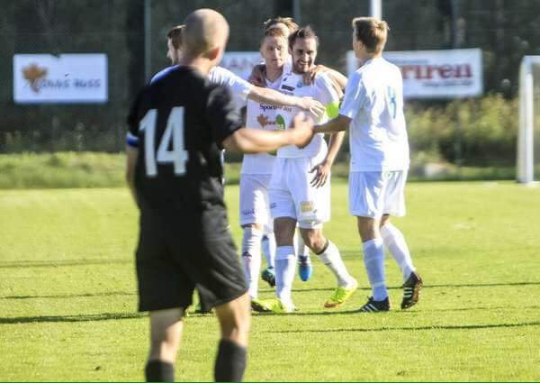

Titta på fotbollsmatch
Varje måndag!
När: Måndagar
18:30-19:30
Vart: Dina-hallen eller Badvallen på Hällåsen
Är du redan spelare är du välkommen som vanligt
Är du inte med i laget behöver du anmäla dig.
Anmäl dig i anmälningsformuläret senast 30 maj
Kläder efter väder och för att kunna röra sig och spela fotboll.
Fredag 8 augusti kl. 19.00
Fredag 29 augusti kl. 19.30
Fredag 12 september kl. 19.30
Söndag 21 september kl.15:00
Söndag 27 september 16:00
Plats: Hälsinge Hus Arena, Hällåsen
Anmälan: Senast 30 juni
Klicka här för anmälan
eller scanna QR-kod
Titta på SFF´s herrar div. 3 hemmamatcher!
Kolla in en fotbollsmatch och låt dig inspireras av fina passningar, roligt spel, coola räddningar och förhoppningsvis massor med snygga mål.
Bra att veta!
Ditt namn kommer att stå på gästlistan i entrén om du anmäler dig.
Eventuell ledsagare ingår i entrén.
Varmt välkommen!
Söderhamns Fotbollsförening

Slide 7
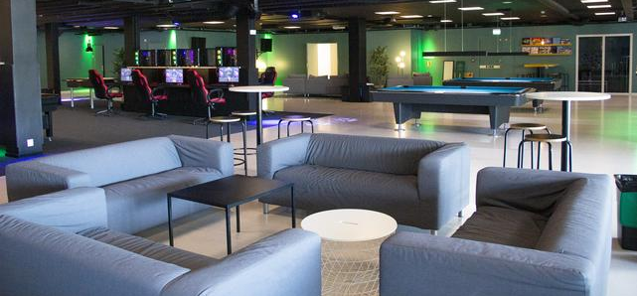
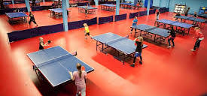


Häng på Verkstäderna
Onsdag 9 Juli kl: 13:00-15:00
Onsdag 13 augusti kl: 13:00-15:00
Plats: Verkstäderna, Köpmangatan 5
Anmälan: Senast 30 juni
Klicka här för anmälan
eller scanna QR-kod
Häng med på aktiviteter tillsammans på Verkstäderna!
Vi pysslar i ateljén, spelar spel, biljard, sjunger i studion, tv-spel eller bara myser.
Varmt välkommen!
Verkstäderna

Slide 8
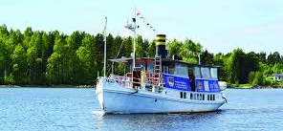


Baddag i skärgården
Torsdag 31 Juli
kl. 10.00-16.00
Samling: Norra Hamngatan 43-39
Anmälan: Senast 30 juni
Klicka här för anmälan
eller scanna QR-kod.
Åk båt och bada!
Nu har du möjlighet att följa med M/S Moa på en baddag till Orn.
Bra att veta!
Kläder efter väder samt för att både kunna vara torr och varm efter bad och båttur.
Observera att på evenemanget gäller den egna försäkringen.
Begränsat antal platser.
Du blir bjuden på lunch
Varmt välkommen!
Svenska Downföreningen Gävleborg
Söderhamns kommun

Slide 9
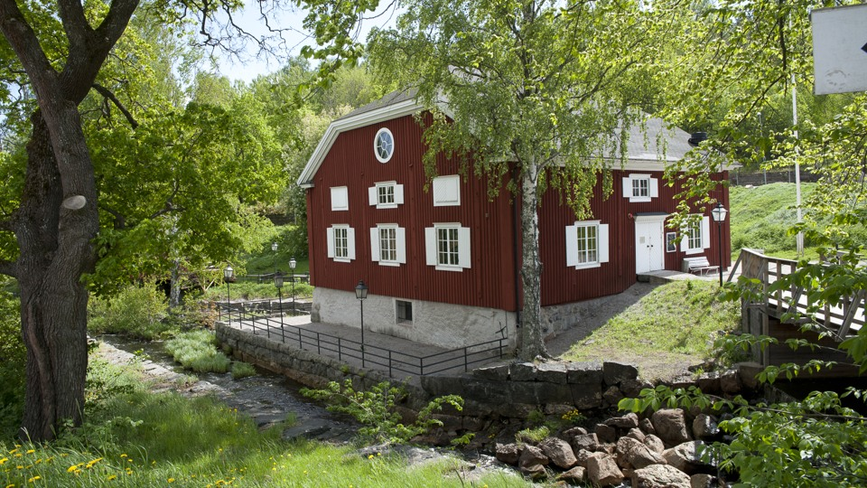


SommarCAFé med Allsång
Onsdag 30 augusti
kl. 14.00-16.00
Plats: Aidas Café på Kvarnen.
Kvarngatan 2, 826 32 Söderhamn
Anmälan: Senast 30 juni
Klicka här för anmälan
eller scanna QR-kod.
Sommarcafé med allsång!
Välkommen till Kvarnen för ett härligt sommarcafé.
Kom och önska din allsångslåt. Vi sjunger den tillsammans.
Vi fikar och trivs.
Du blir bjuden på fika.
Stödpersoner anmäler sig också.
Observera att på evenemanget gäller den egna försäkringen.
Varmt välkommen!
Aida´s, Carina och Camilla!

Slide 10
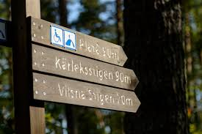

Grilla på västra berget
Onsdag 6 augusti
kl. 14.00-15.00
Plats: Västra Bergets grillplats
Samling vid sjukhusets huvudentré för gemensam promenad till grillplatsen.
Anmälan: Senast 30 Juni
Klicka här för anmälan
eller scanna QR-kod.
Välkommen ut till en härlig eftermiddag på Västra Berget!
Här kan vi där vi kan njuta av skogen mitt i stan, vara tillsammans och grilla korv.
Bra att veta!
Kläder efter väder.
Vi bjuder på korv med bröd.
Anmäla dig/er och informera om eventuella allergier.
Observera att på evenemanget gäller den egna försäkringen.
Varmt välkommen!
Carina och Camilla!

Slide 11
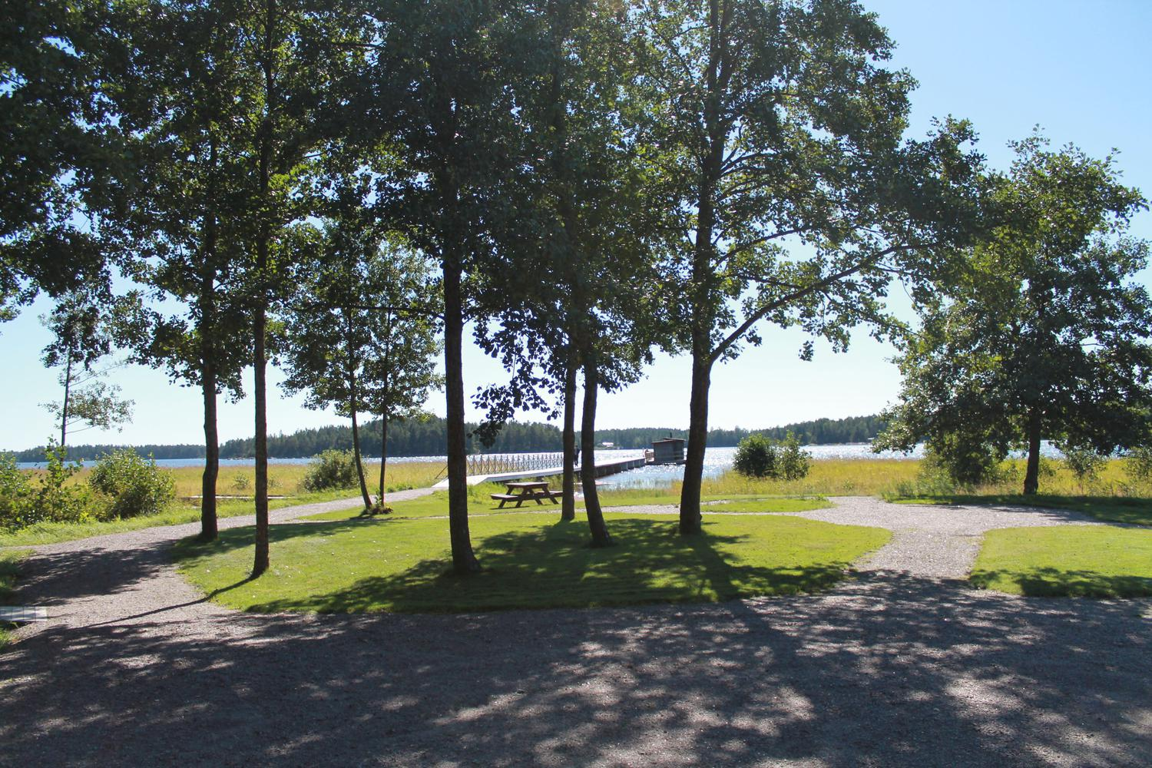

Sommarfest på Stenö
Fredag 8 augusti
kl. 11.00-15.00
Plats: Stenö havsbad & camping
Stenövägen 130, Sandarne
Anmälan: Senast 30 Juni
Klicka här för anmälan
eller scanna QR-kod.
Kom och var med på sommarfest!
Stenös Vänner bjuder in till sommarfest.
Aktiviteter på stranden, padel och minigolf.
Du bjuds på lunch och glass.
Bra att veta!
Kläder efter väder och aktivitet.
Observera att på evenemanget gäller den egna försäkringen.
Varmt välkommen!
Stenös Vänner

Slide 12
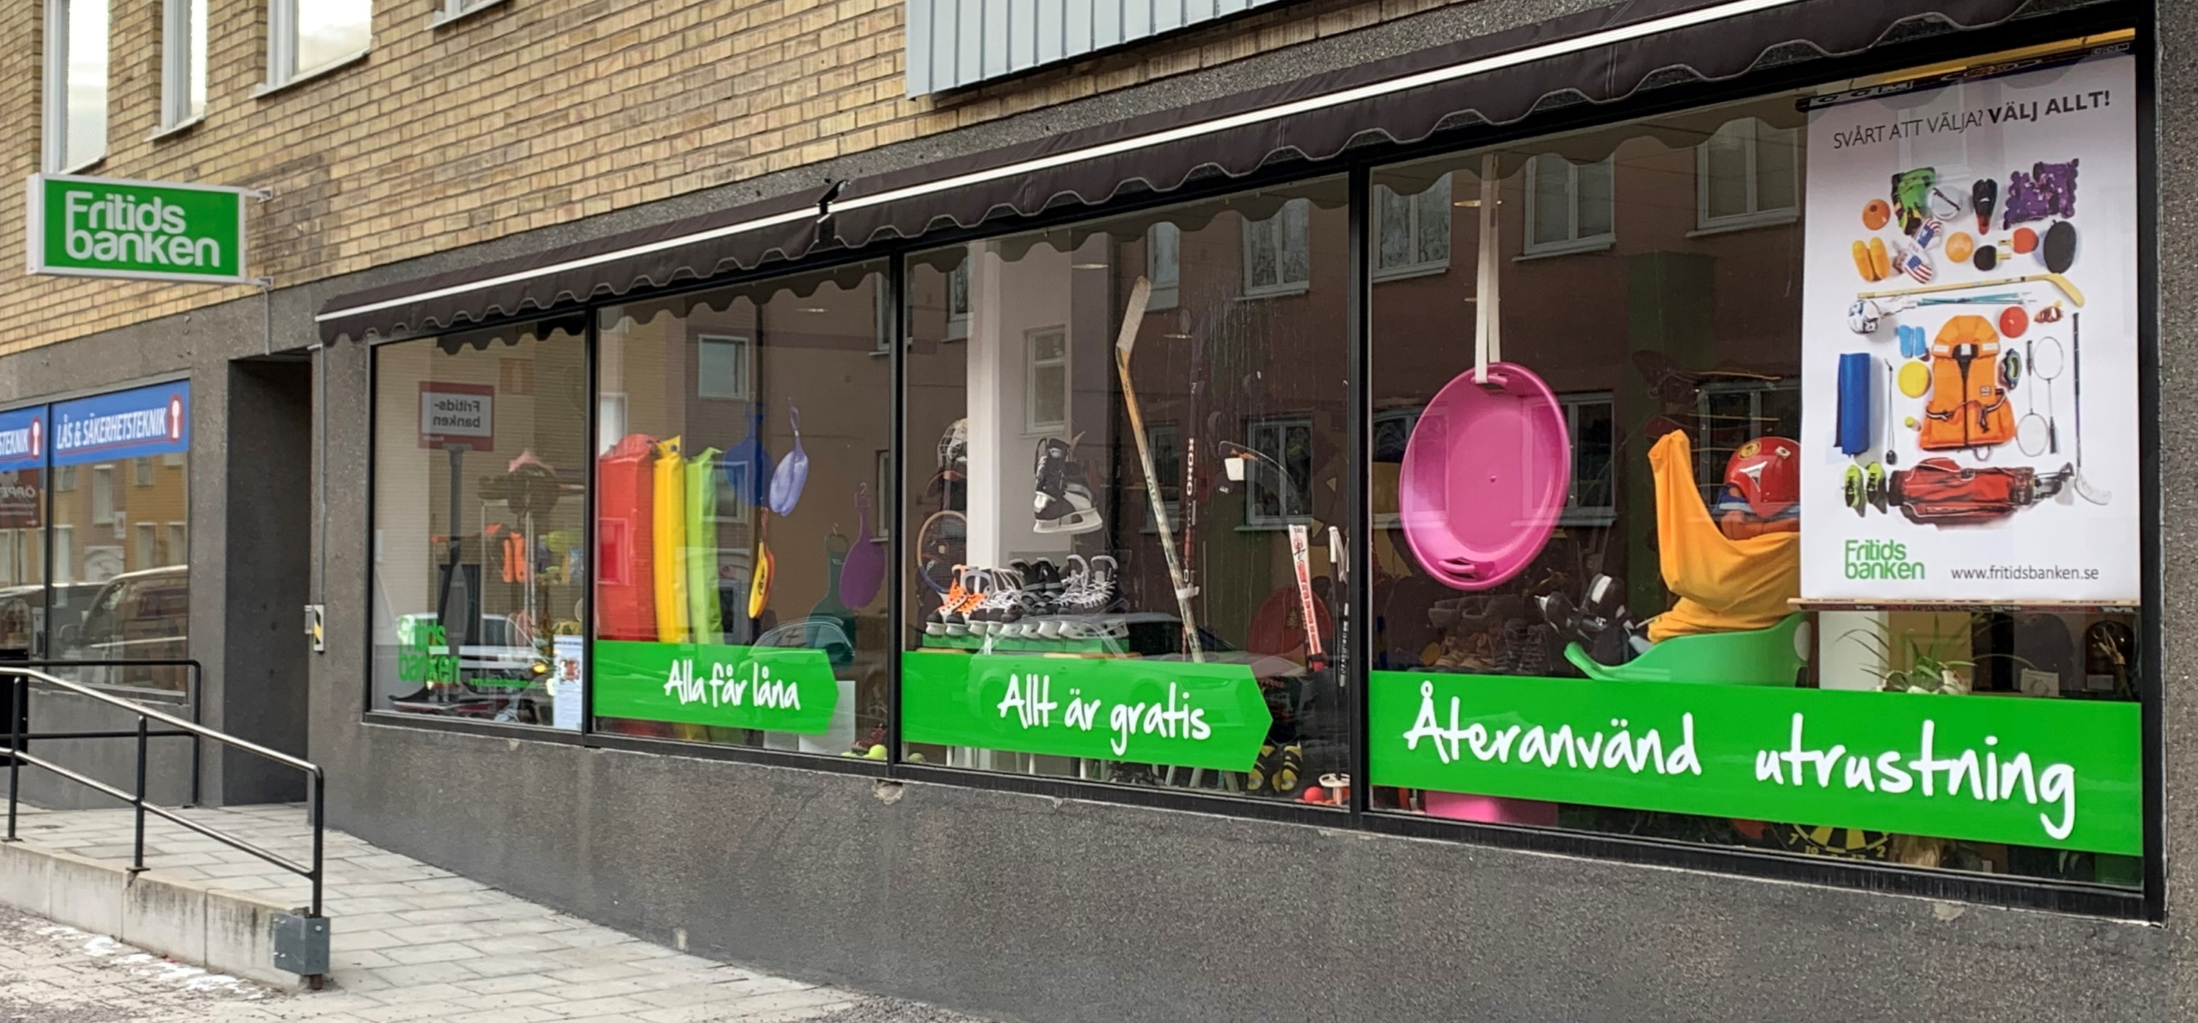


Alla får låna! Allt är gratis!
Sommartider i butiken
Tisdagar kl. 10.00-16.30
Onsdagar kl. 10.00-16.30
Torsdagar kl. 10.00-16.30
Plats: Köpmangatan 25, Söderhamn
Välkommen att komma och låna sport och fritidsprylar!
Låna sport och fritidsprylar gratis prylar gratis för en aktiv, på egen hand eller tillsammans med dina vänner.
Bra att veta!
Du lånar på ditt namn och telefonnummer.
Alla får låna.
Allt är gratis.
Återbruk är schysst för miljön.
Varmt välkommen!
Fritidsbanken Söderhamn

Slide 13
Vi önska dig en aktiv sommar!
Frågor kan besvaras av:
Therese Nilsson
therese.nilsson@soderhamn.se

